Slide 1
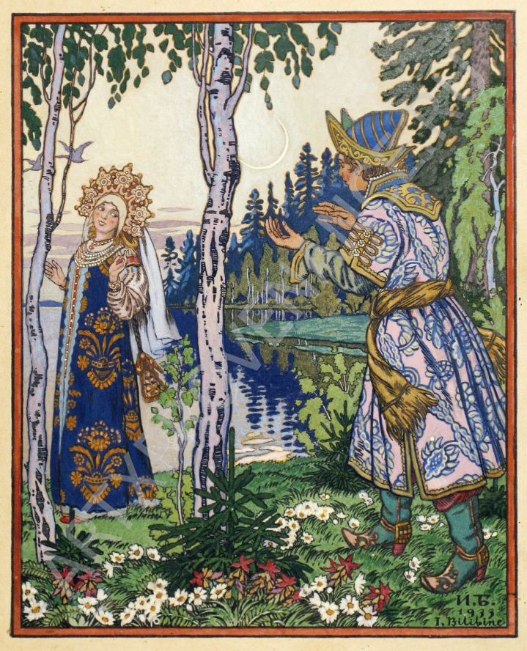
«Волшебный мир сказок»
Сказочно-былинный жанр
7 класс
Учитель ИЗО Албегова С.А.

Slide 2
Сказка
Сказка-произведение в прозе, в котором речь идет о вымышленных событиях, иногда фантастического характера. Народные сказки - одна из самых древних и распространенных форм устного творчества у всех народов, отражающая их воззрения, черты национального характера, старинный быт.
По своему содержанию сказки разнообразны: богатырские, бытовые, сказки о животных, сатирические, фантастические.

Slide 3
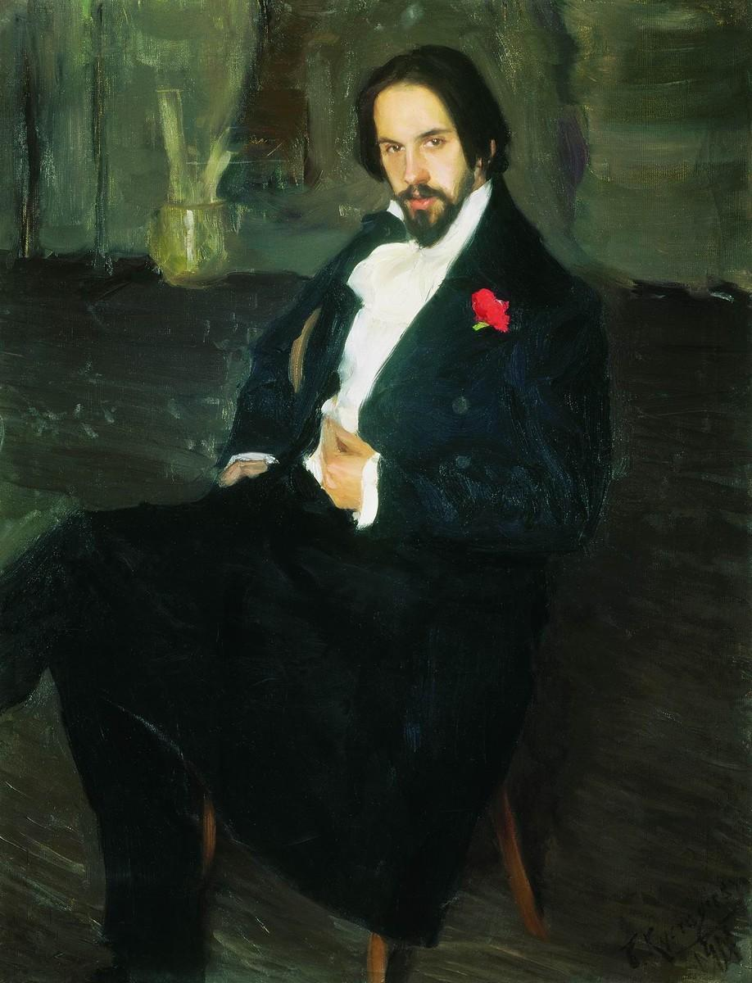
Билибин Иван Яковлевич
Он выполнил иллюстрации к русским народным сказкам "Царевна-лягушка", " Финист-Ясный Сокол", "Василиса Прекрасная", "Марья Моревна", "Сестрица Аленушка и братец Иванушка", "Белая уточка", к сказкам А. С. Пушкина - "Сказка о царе Салтане", "Сказка о золотом петушке", "Сказка о рыбаке и рыбке" и многим другим. Билибин разработал систему графических приемов, которые дали возможность объединять иллюстрации и оформление в одном стиле. Характерные черты билибинского стиля: красота узорного рисунка, изысканная декоративность цветовых сочетаний и др.

Slide 4
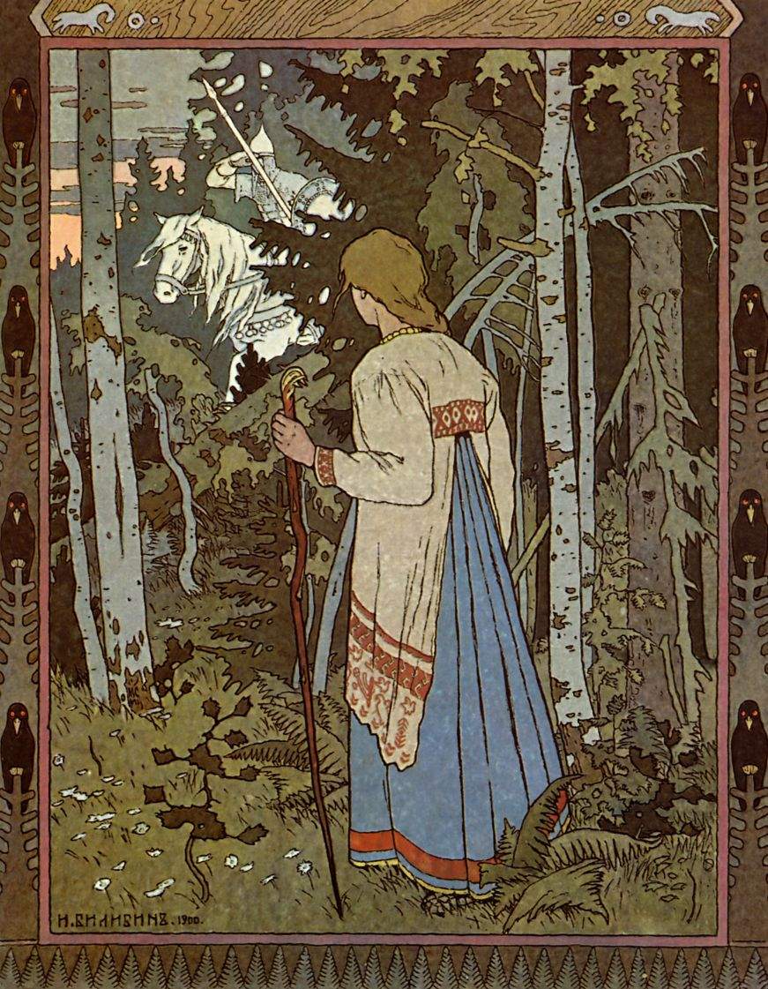
«Царевна-лягушка» «Василиса прекрасная»

Slide 5
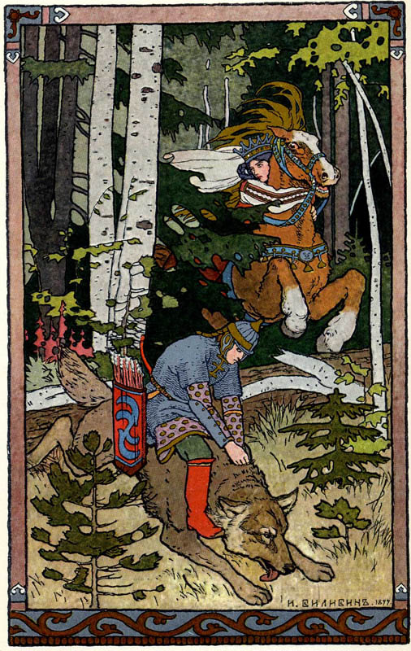
«Сказка об Иване – царевиче и сером волке» «Вольга»

Slide 6
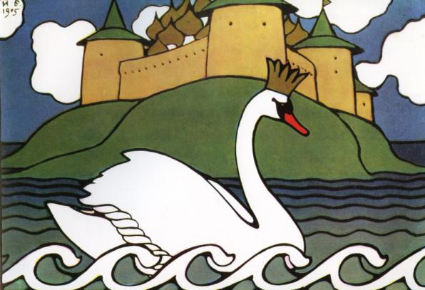
«Сказка о царе Салтане»

Slide 7
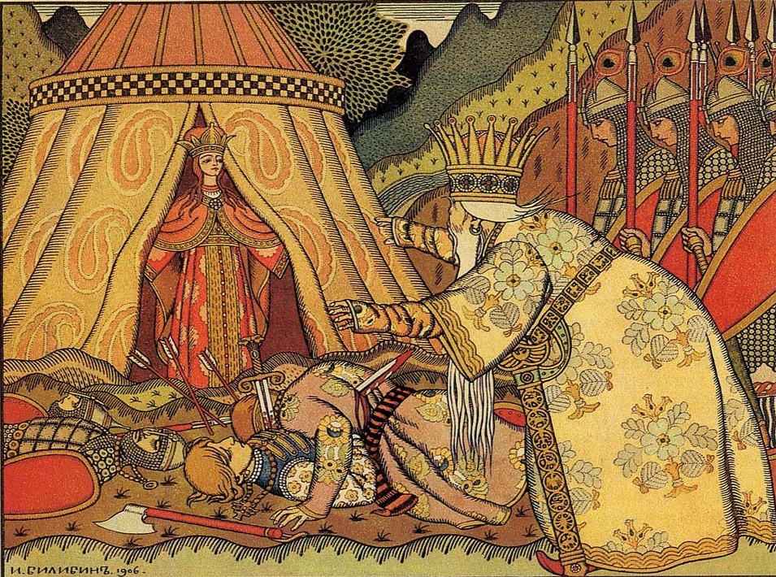
«Илья Муромец» «Золотой петушок»

Slide 8
Васнецов Виктор Михайлович
Великий русский художник, один из основоположников русского модерна в его национально-романтическом варианте.
Среди живописных былин и сказок Васнецова – картины "Витязь на распутье", "После побоища Игоря Святославича с половцами, "Аленушка" (1881),"Три богатыря" (1898), "Царь Иван Васильевич Грозный" (1897)

Slide 9
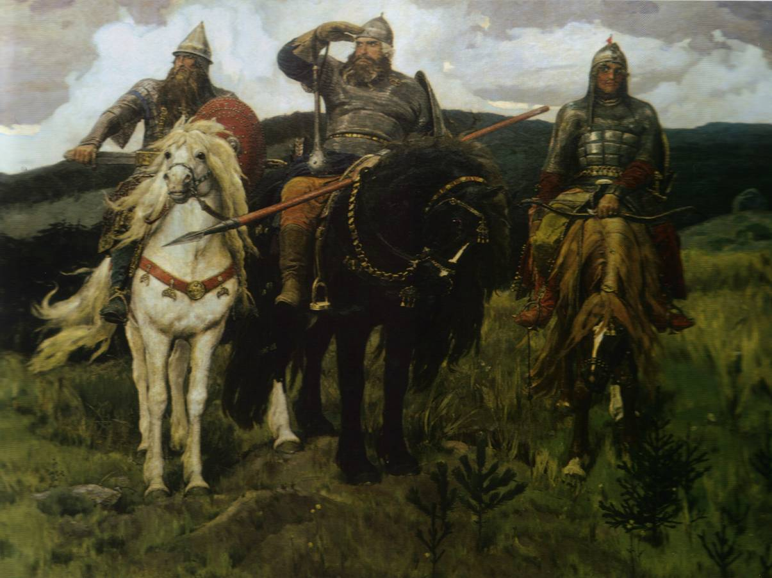
«Алёнушка» «Три богатыря»

Slide 10
« Песнь печали и радости»

Slide 11
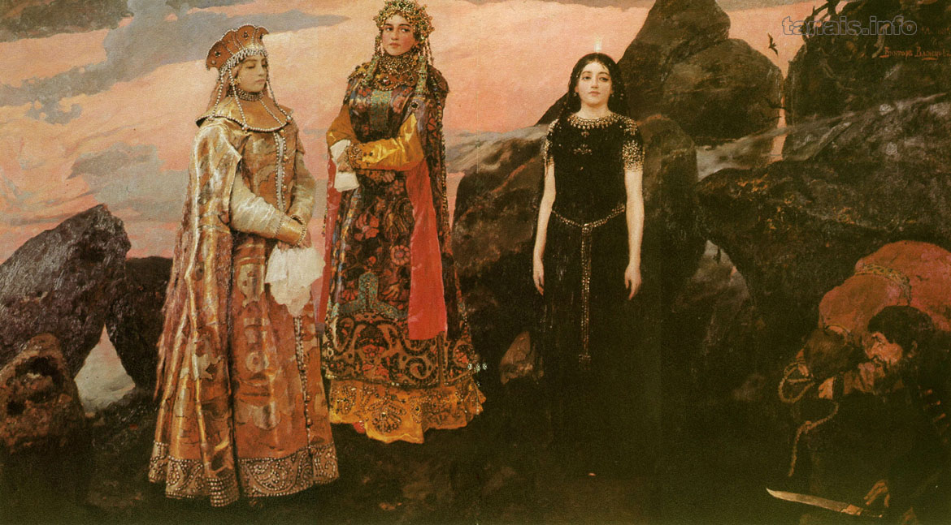
«Три царевны подземного царства»

Slide 12
«Царевна-лягушка»

Slide 13
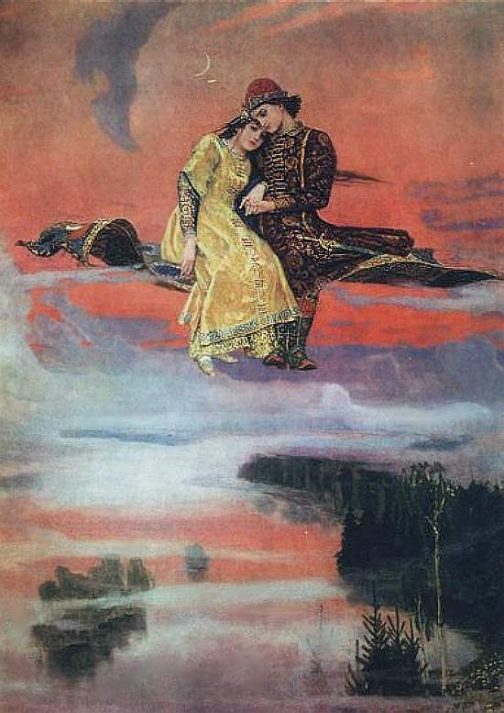
Ковер-самолет

Slide 14
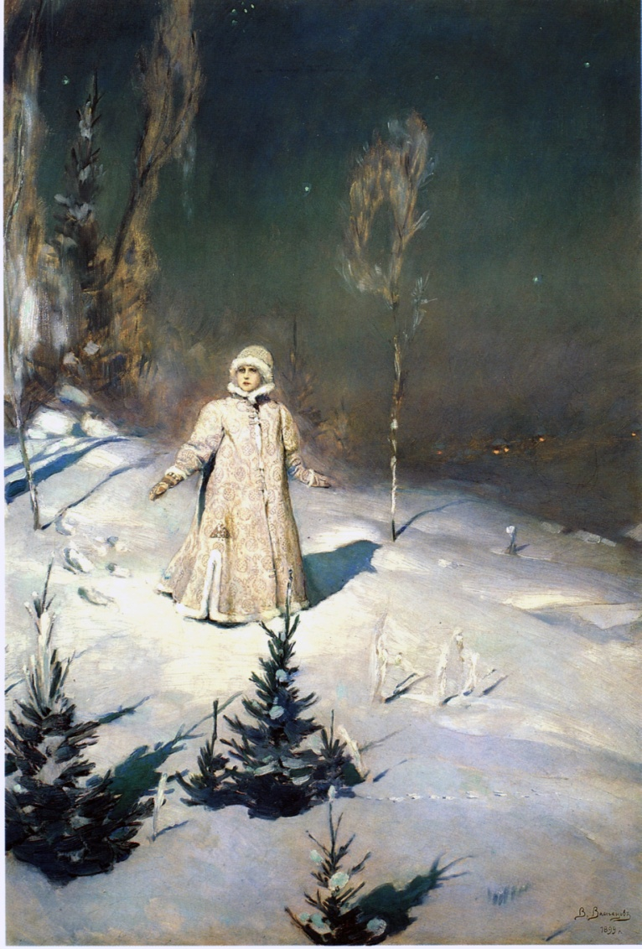
«Иван царевич на сером волке» «Снегурочка»

Slide 15
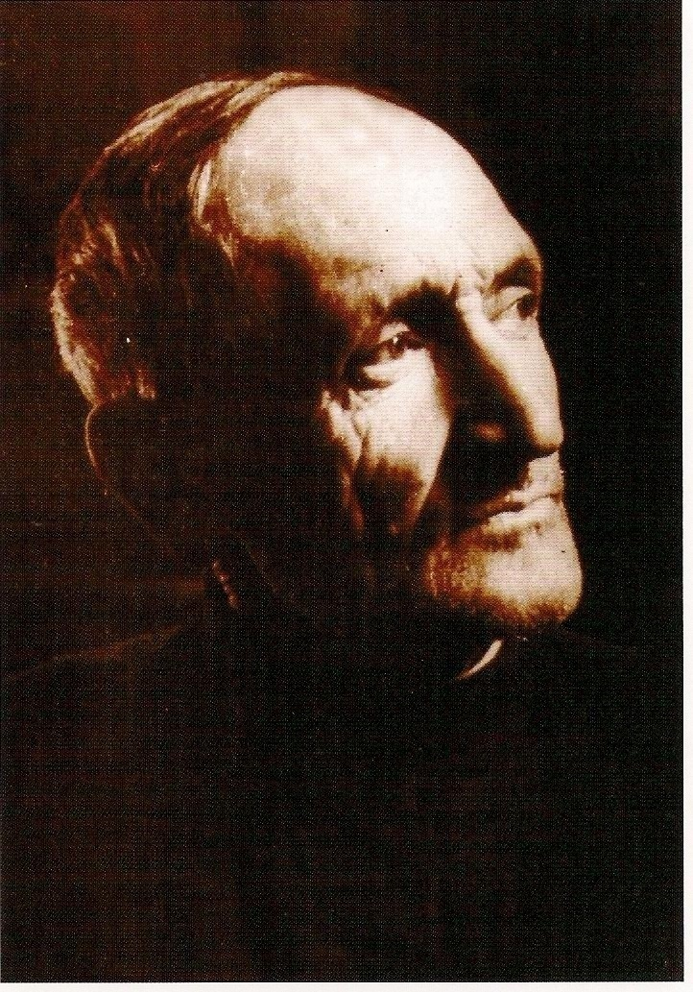
Махарбек Сафарович Туганов
Творчество Махарбека Сафаровича Туганова достигло наивысшего расцвета в серии иллюстраций к осетинскому народному эпосу«Нартовские сказания».
В «Нартах»М. Туганов сумел найти своё творческое лицо, свой творческий путь.

Slide 16
«Пир нартов»
Грандиозное по размерам (3 х 5м.) полотно. «Пир нартов» является вершиной творчества художника. Это история, быт, традиции,культура осетинского народа, воспетая в красках.

Slide 17
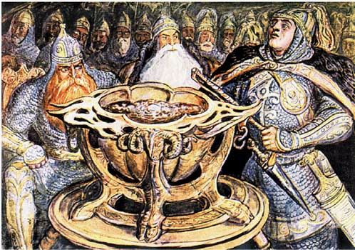
Чаша Уацамонга
Курдалагон

Slide 18
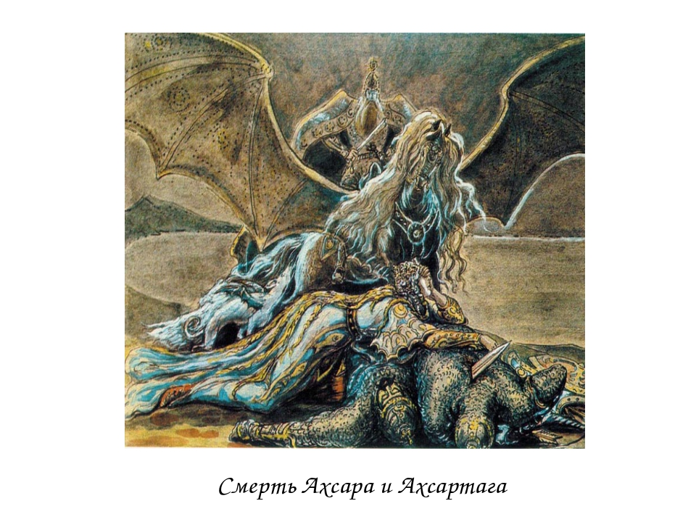
«Смерть Ахсара и Ахсартага»

Slide 19
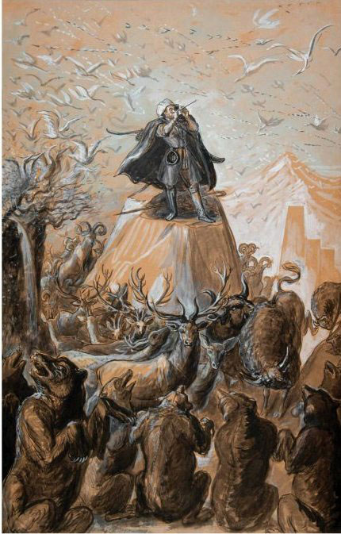
Айсана похищает Бурдзабах
Ацамаз

Slide 20
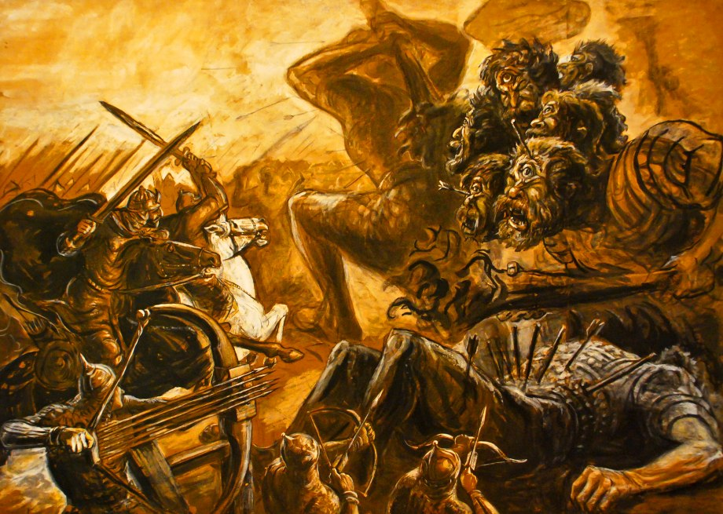
Сослан и Мукара
Нарты сражаются с семиглавыми великанами

Slide 21
Интернет- сайты
https://arthive.com/artists/2164~Ivan_Jakovlevich_Bilibin/works/16564~Vasilisa_Prekrasnaja_i_belyj_vsadnik_Illjustratsija_k_skazke_Vasilisa_Prekrasnaja василиса
https://elitsy.ru/profile/105407/1092670/ царевна -лягушка
http://kbilibin.odn.org.ua/11.htm вольга
https://artchive.ru/artists/2164~Ivan_Jakovlevich_Bilibin/works/506208~Vitjaz_na_raspute витязь на распутье
http://www.diary.ru/~Balerjanka/p200321370.htm?oam богатыри
http://nevsepic.com.ua/art-i-risovanaya-grafika/11550-rus-vedicheskaya-ch.3-ivan-bilibin-35-rabot.html билибин
http://wallpapers.99px.ru/wallpapers/186658/ сирин и алканост
http://litsait.ru/stihi/skazki-v-stihah/bratec-ivanushka-i-sestrica-alenushka.html аленушка
http://4pics.ru/ua/view/1000215 три богатыря
http://www.tanais.info/art/en/pic/vasnetsov20.html 3 царевны
https://multiurok.ru/files/makharbiek-safarovich-tughanov.html туганов

